Slide 1
Morske želve

Slide 2
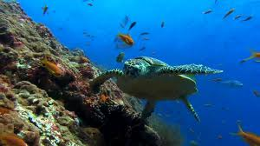
Uvrstitev
Kraljestvo:živali
Deblo:chordata (strunarji)
Razred:sauropsida (plazilci)
Red:testudines (želve)

Slide 3
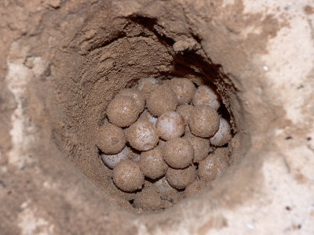
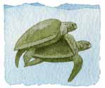
Razmnoževanje
Spolno
Samica odlaga jajca na obali
Okoli 150 jajčec
Redko katere preživijo pot do morja

Slide 4
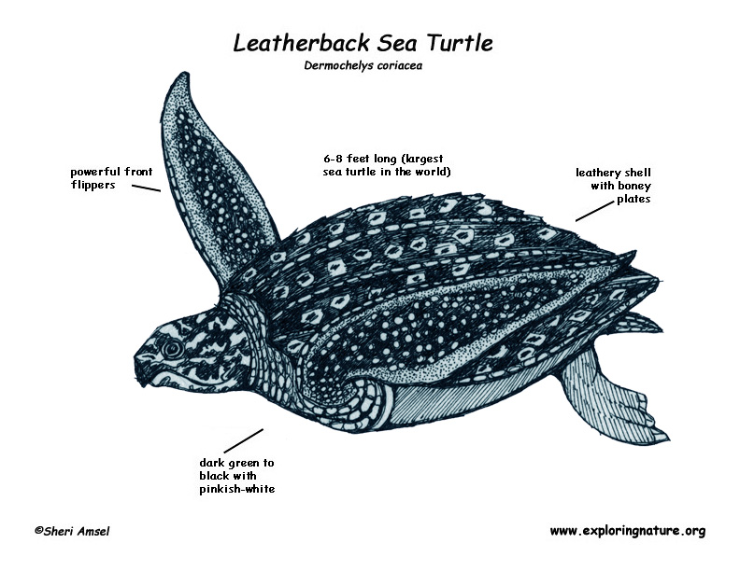
Deli telesa
Močne sprednje plavuti
Močen oklep
Želvin kljun
oči

Slide 5
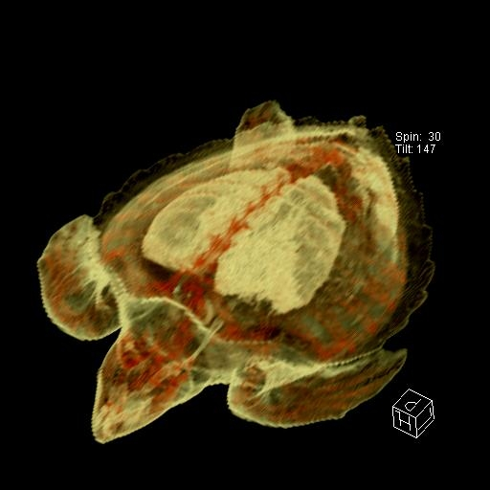
Dihanje
Z pljuči
Vsako uro morajo na površino po zrak

Slide 6
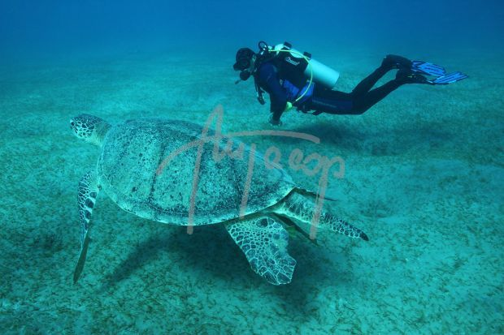
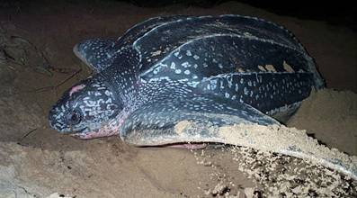
Predstavniki
Orjaška črepaha
Prava kareta
Orjaška usnjača
Glavata kareta
Zelenkasta želva

Slide 7
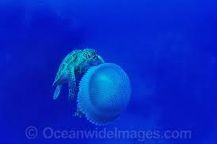
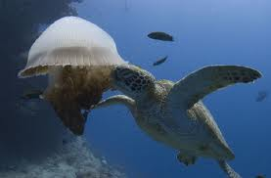
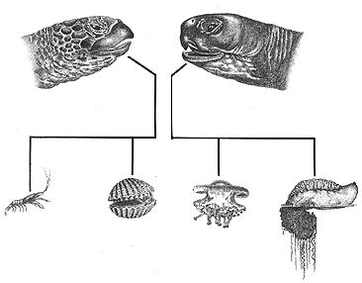
Prehranjevanje
Vsejede
Meduze
Školjke
Raki
Mehkužci
Nimajo zob

Slide 8
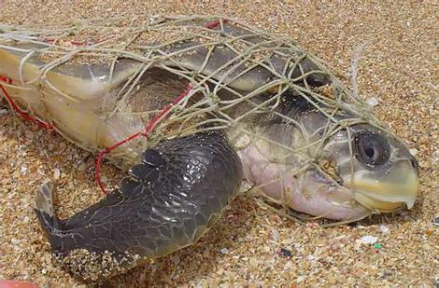
Ogroženost
Zelo ogrožene
Razlogi:
Onesnaževanje
Ribiške mreže
Gosta poselitev obal

Slide 9
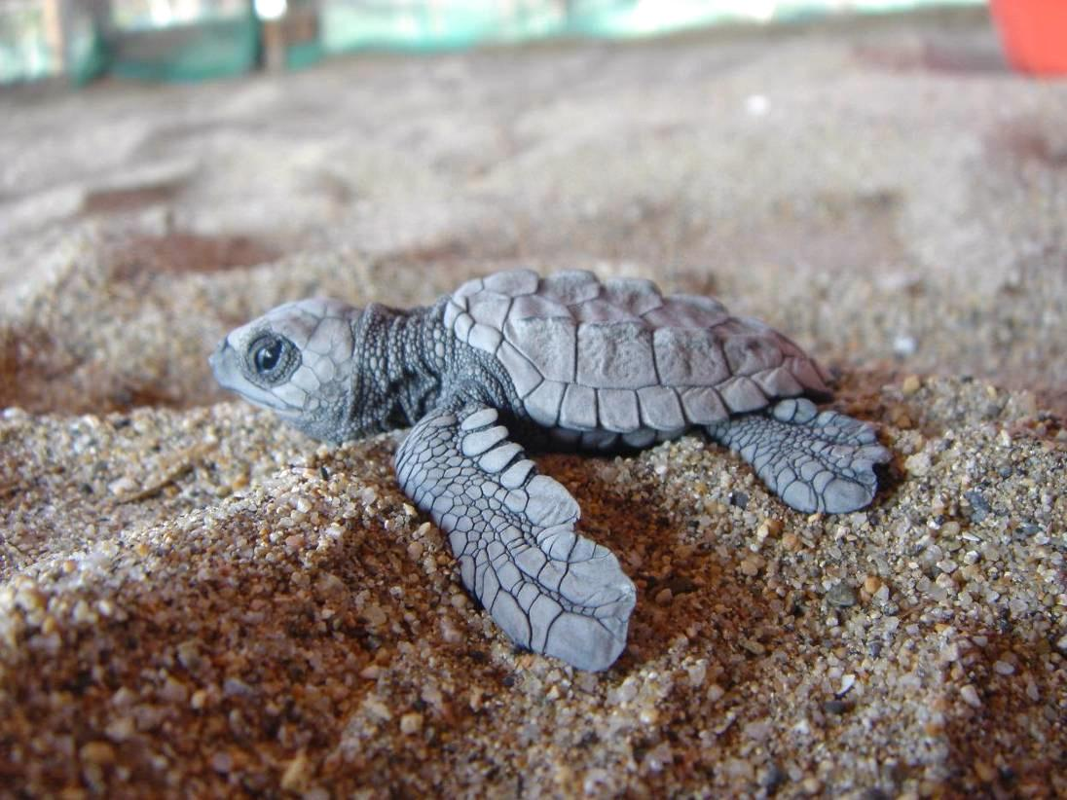
Sorodniki
Plazilci
Sladkovodne želve

Slide 10
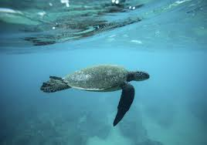
Življenjski prostor
Morje
Jezera

Slide 11
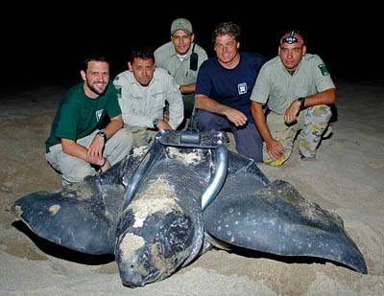
Zanimivosti
Spol želve je določen po toploti gnezda
So v sorodu z sladkovodnim želvam
Je samo 7 vrst morskih želv

Slide 12
Prehranjevanje:
-vsejedi
Dihanje:
-s pljuči
-skozi usta
Življenjski prostor:
-morje
-kopno
-sladka voda
Morske želve
Sorodniki:
-vse želve
Uvrstitev:
-mnogoceličarji
-plazilci
Razmnoževanje:
-spolno
-samica izleže jajca
Deli telesa:
-oklep
-oči
-kljun
-plavuti

Slide 13
Viri
http://sl.wikipedia.org/wiki/Morske_%C5%BEelve
Svet morski bitij Jinny Jhonson Tehniška založba Slovenije 1998
Morska obala Steve Parker Pomurska založba 1969

Slide 14
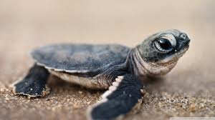
Imate še kakšna vprašanja

